Slide 1


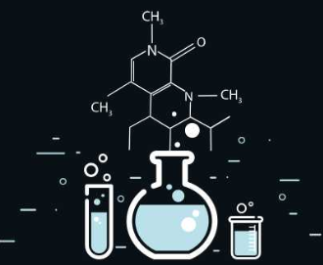
第63讲
官能团与有机物的性质 有机反应类型

Slide 2
复
习
目
标
1.掌握常见官能团的性质。
2.掌握常见有机反应类型与官能团之间的关系，能判断反应类型。

Slide 3
考点一 常见官能团的性质
内
容
索
引
考点二 有机反应类型
练真题 明考向
课时精练

Slide 4
<
考点一
>
常见官能团的性质

Slide 5
1.常见官能团性质总结
(1)烷烃基
取代反应：在光照条件下与卤素单质反应。
(2)碳碳双键、碳碳三键：
①加成反应：使 褪色；②氧化反应：能使_______________褪色。
(3)苯环：①取代反应：在FeBr₃催化下与液溴反应；在浓硫酸催化下与浓硝酸反应；②加成反应：在一定条件下与H₂反应。
注意：苯与溴水、酸性高锰酸钾溶液都不反应。
溴水或溴的四氯化碳溶液
酸性KMnO₄溶液

Slide 6
(4)碳卤键(卤代烃)：①水解反应：卤代烃在NaOH水溶液中加热生成醇；②消去反应：(部分)卤代烃与NaOH醇溶液共热生成不饱和烃。
(5)醇羟基：①与活泼金属(Na)反应放出H₂；②催化氧化：在铜或银催化下被氧化成醛基或酮羰基；③与羧酸发生酯化反应生成酯。
(6)酚羟基：①弱酸性：能与NaOH溶液反应；②显色反应：遇FeCl₃溶液显紫色；③取代反应：与浓溴水反应生成白色沉淀。
(7)醛基：①氧化反应：与银氨溶液反应产生光亮的银镜；与新制的Cu(OH)₂共热产生砖红色沉淀；②还原反应：与H₂加成生成醇。

Slide 7
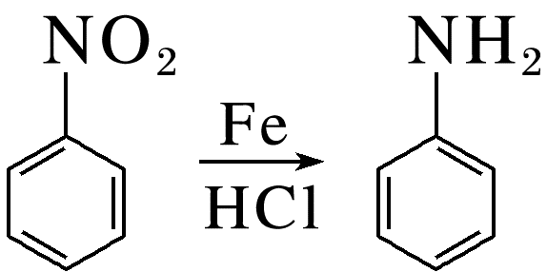
(8)羧基：①使紫色石蕊溶液变红；②与NaHCO₃溶液反应产生CO₂；③与醇羟基发生酯化反应。
(9)酯基
水解反应：①酸性条件下水解生成羧酸和醇；②碱性条件下水解生成羧酸盐和醇。
(10)酰胺基：在强酸、强碱条件下均能发生水解反应。
(11)硝基：还原反应，如 。

Slide 8
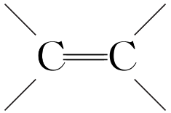
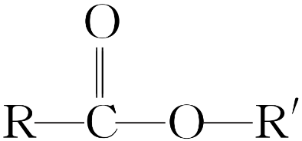
2.有机反应中的几个定量关系
(1)1 mol 加成需要1 mol H₂或1 mol X₂(X＝Cl、Br……)。
(2)1 mol苯完全加成需要3 mol H₂。
(3)1 mol —COOH与NaHCO₃反应生成1 mol CO₂气体。
(4)1 mol —COOH与Na反应生成0.5 mol H₂；1 mol —OH与Na反应生成0.5 mol H₂。
(5)与NaOH反应，1 mol —COOH消耗1 mol NaOH；1 mol (R、R′为烃基)消耗1 mol NaOH，若R′为苯环，则最多消耗2 mol NaOH。

Slide 9
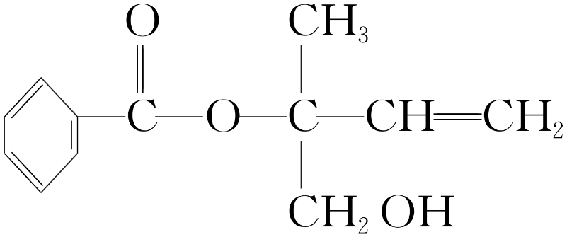
1.某有机物X的结构简式如图所示，下列有关说法正确的是
A.X的分子式为C₁₂H₁₆O₃
B.X在一定条件下能发生加成、加聚、取代、氧化反应
C.在催化剂的作用下，1 mol X最多能与1 mol H₂加成
D.不能用酸性高锰酸钾溶液区分苯和X
√

Slide 10
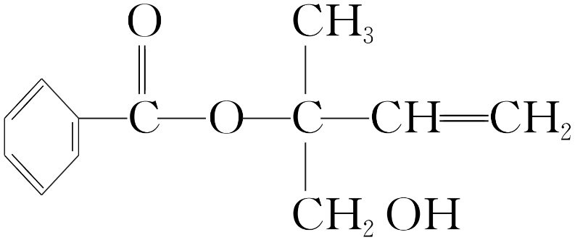
由X的结构简式可知，其分子式为C₁₂H₁₄O₃，故A错误；
X的分子中含有酯基、羟基和碳碳双键，一定条件下能发生加成、加聚、取代、氧化反应，故B正确；
在催化剂的作用下，X分子中的碳碳双键和苯环能与氢气发生加成反应，则
1 mol X最多能与4 mol氢气加成，故C错误；
苯不能与酸性高锰酸钾溶液反应，X的分子中含有碳碳双键，能与酸性高锰酸钾溶液反应，使其褪色，能区分，故D错误。

Slide 11
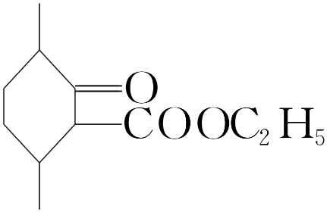
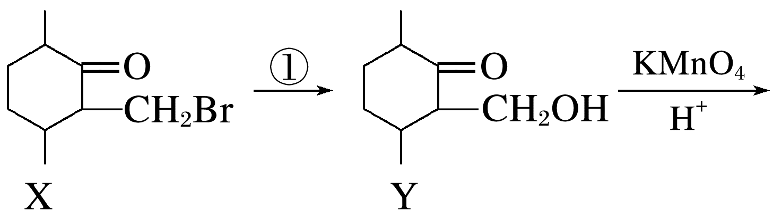
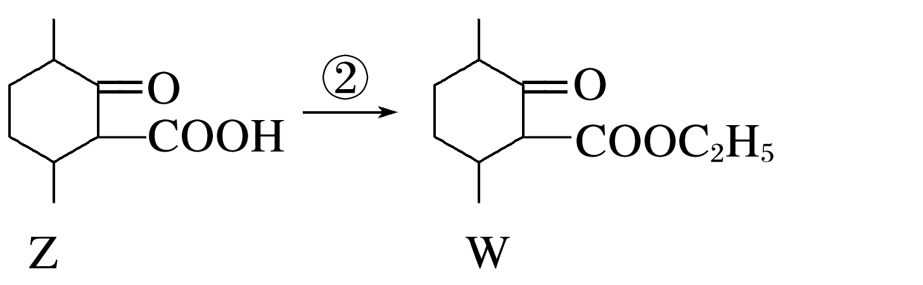
2.有机物W( )是一种药物的重要中间体，可通过下列途径合成：
下列说法不正确的是
A.Y可发生加成、氧化、取代、消去反应
B.①和②的反应类型相同
C.②的试剂与条件是浓硫酸、乙醇、加热
D.1 mol Z可与2 mol H₂发生加成反应
√

Slide 12
X在氢氧化钠的水溶液中加热发生取代反应生成Y，Y被酸性高锰酸钾溶液氧化为Z，Z和乙醇在一定条件下发生酯化反应生成W，据此分析解答。

Slide 13
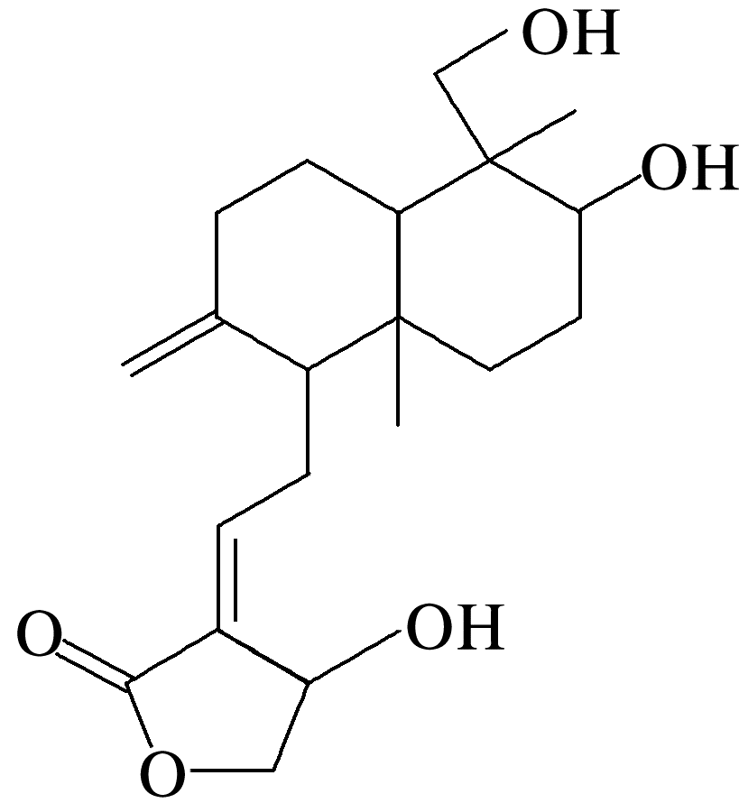
3.(2024·台州高三模拟)穿心莲内酯具有祛热解毒，消炎止痛之功效，被誉为天然抗生素药物，结构简式如图所示。下列说法错误的是
A.该物质的分子式为C₂₀H₃₀O₅
B.1 mol该物质最多可与2 mol H₂发生加成反应
C.等量的该物质分别与足量Na、NaOH反应，消耗二者的物质
的量之比为3∶2
D.该物质能与酸性KMnO₄溶液反应
√

Slide 14
该物质中碳碳双键可与H₂发生加成反应，故1 mol该物质最多可与2 mol H₂发生加成反应，B项正确；
1 mol该物质中羟基可与3 mol Na反应，酯基可与1 mol NaOH反应，故等量的该物质分别与足量Na、NaOH反应，消耗二者的物质的量之比为3∶1，C项错误；
该物质含有羟基和碳碳双键，均能与酸性KMnO₄溶液反应，D项正确。
返回

Slide 15
<
考点二
>
有机反应类型

Slide 16
常见有机反应类型与有机物(官能团)的关系
反应类型 | 官能团、有机物(或类别) | 试剂、反应条件 | 特点 | 实质或结果
加成反应 | 碳碳双键或碳碳三键 | X₂(X＝Cl、Br，后同)，H₂，HX，H₂O(后三种需要催化剂) | 断一加二 | 不饱和度减小
取代反应 | 饱和烃 | X₂(光照) | 上一下一 | —X、—NO₂取代与碳原子相连的氢原子
 | 苯 | X₂(FeX₃作催化剂)；浓硝酸(浓硫酸作催化剂)

Slide 17
反应类型 | 官能团、有机物(或类别) | 试剂、反应条件 | 特点 | 实质或结果
取代反应 | 酯 | H₂O(稀硫酸作催化剂，加热)；NaOH溶液(加热) | 上一 下一 | 生成羧酸(羧酸的钠盐)和醇
 | —OH | 羧酸(浓硫酸作催化剂，加热) |  | 生成酯和水
氧化反应 | C₂H₅OH | O₂(Cu或Ag作催化剂，加热) | 加氧 去氢 | 生成乙醛和水
 | CH₂==CH₂或C₂H₅OH | 酸性KMnO₄溶液 |  | CH₂==CH₂被氧化为CO₂；C₂H₅OH被氧化为乙酸

Slide 18
反应类型 | 官能团、有机物(或类别) | 试剂、反应条件 | 特点 | 实质或结果
消去反应 | 醇羟基(有β-H) | 浓硫酸作催化剂， 加热 | － | 醇羟基、—X消去，产生碳碳双键或碳碳三键及小分子
 | —X(有β-H) | NaOH醇溶液，加热
加聚反应 | 碳碳双键、碳碳三键 | 催化剂 | 多合一 | 原子利用率为100%
缩聚反应 | 含有两个或两个以上能发生缩聚反应的官能团 | 催化剂 | 多合一 | 一般有小分子物质(H₂O、HX等)生成

Slide 19
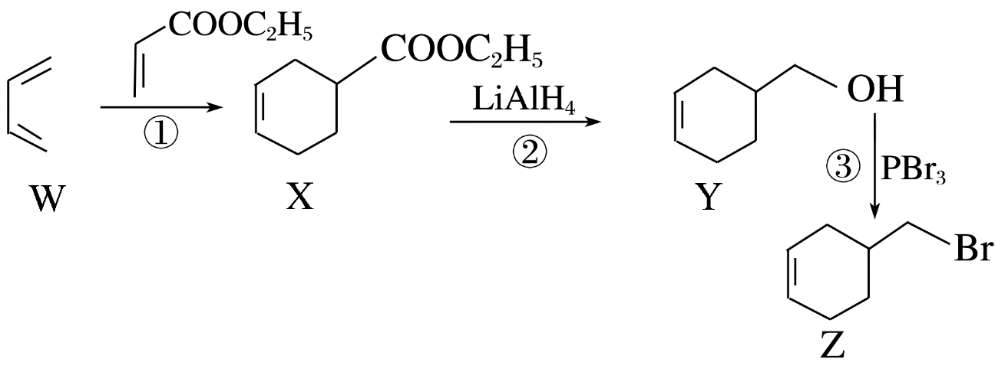
1.4-溴甲基-1-环己烯的一种合成路线如下：
下列说法正确的是
A.化合物W、X、Y、Z中均有一个手性碳原子
B.①②③的反应类型依次为加成反应、还原反应和消去反应
C.由化合物Z一步制备化合物Y的转化条件是NaOH的水溶液，加热
D.化合物Y先经酸性高锰酸钾溶液氧化，再与乙醇在浓硫酸催化下酯化可制得化合物X
√

Slide 20

A项，化合物X、Y、Z连接支链的碳原子为手性碳原子，化合物W中没有手性碳原子；
B项，1,3-丁二烯与丙烯酸乙酯加成生成
X，X发生还原反应生成Y，Y发生取代反应生成Z；
D项，Y中含有碳碳双键，可被酸性高锰酸钾溶液氧化。

Slide 21
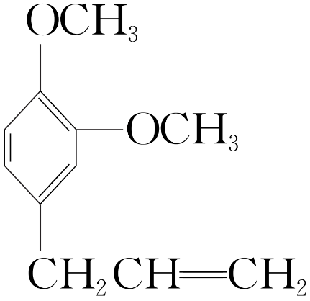
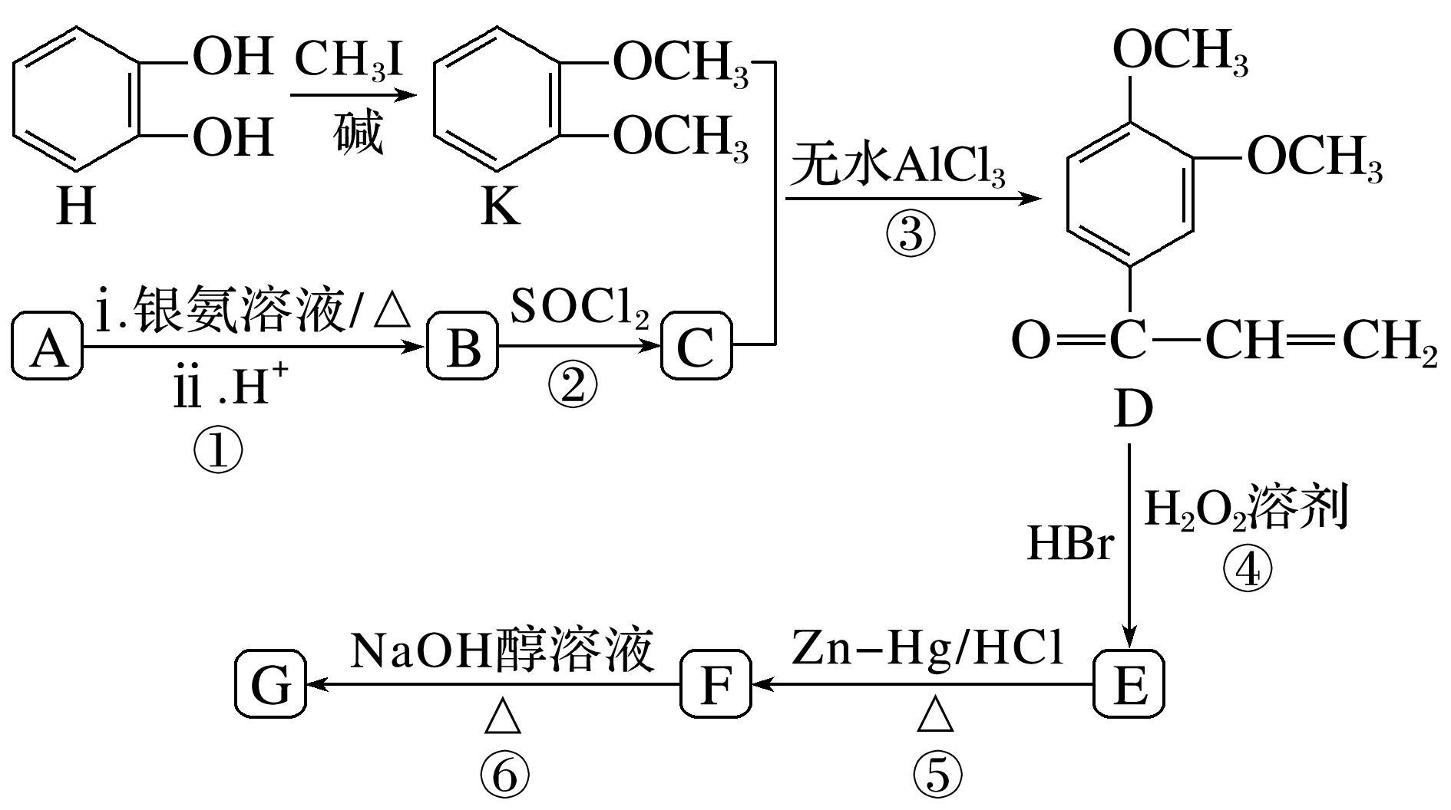
2.甲基丁香酚G( )可用作食用香精，某小组设计的制备甲基丁香酚的流程
如下：

Slide 22
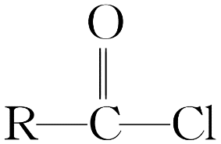
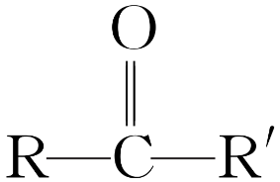
已知：Ⅰ.A的分子式为C₃H₄O，A可与溴水发生加成反应，也能发生银镜反应；
Ⅱ.R—COOH ；
Ⅲ.R—CH==CH₂ R—CH₂—CH₂Br；
Ⅳ. R—CH₂—R′，碳碳双键在此条件下也可被还原。

Slide 23
回答下列问题：
(1)K中所含官能团的名称是________。
(2)B→C、E→F、H→K的反应类型分别是___________、___________、___________。
(3)完成下列各步的化学方程式并指明反应类型。
醚键
取代反应
还原反应
取代反应
①(ⅰ)____________________________________________________________________
________；反应类型___________。
CH₂==CHCHO＋2[Ag(NH₃)₂]OH CH₂==CHCOONH₄＋2Ag↓＋3NH₃＋
H₂O
氧化反应

Slide 24
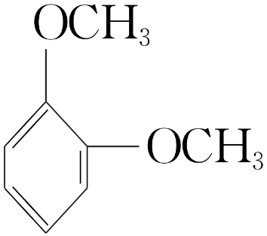
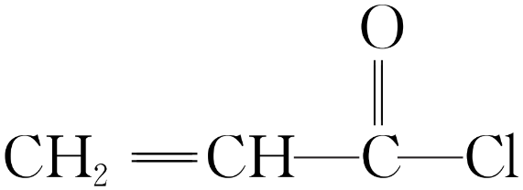
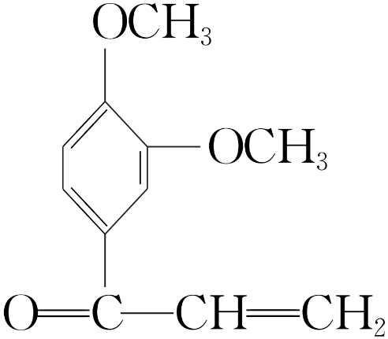
＋
③__________________________________
_________________________________；
反应类型___________。
＋HCl
取代反应

Slide 25

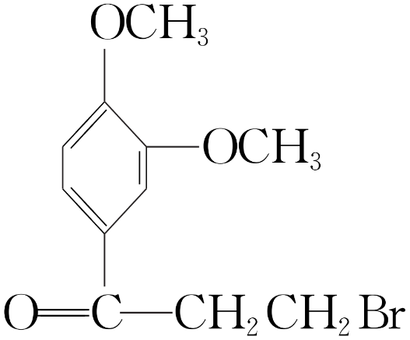
＋HBr
④__________________________________
_________________；反应类型_________。
加成反应

Slide 26
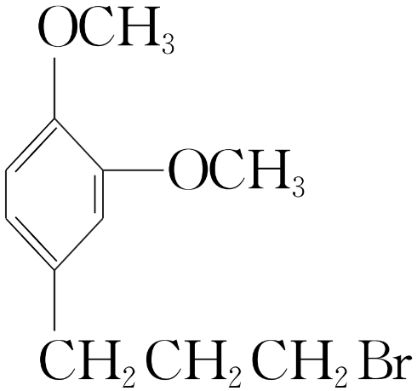
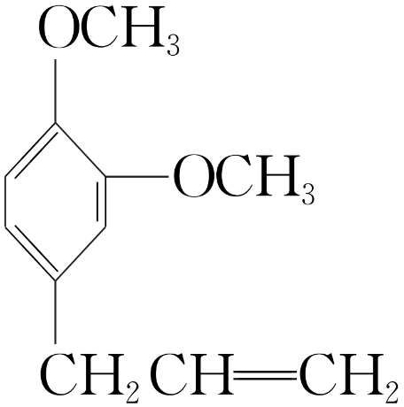
＋NaOH
⑥__________________________________
＋NaBr＋H₂O
____________________________；反应类型___________。
消去反应
返回

Slide 27
练真题 明考向

Slide 28
1
2
3
1.(2023·辽宁，8)冠醚因分子结构形如皇冠而得名，某冠醚分子c可识别K＋，其合成方法如下。下列说法错误的是
A.该反应为取代反应
B.a、b均可与NaOH溶液反应
C.c核磁共振氢谱有3组峰
D.c可增加KI在苯中的溶解度
√

Slide 29
1
2
3
根据a和c的结构简式可知，a与b发生取代反应生成c和HCl，A正确；
a中含有酚羟基，酚羟基呈弱酸性，能与NaOH反应，b可在NaOH溶液中发生水解反应，生成醇类，B正确；
根据c的结构简式可知，c中有四种
不同化学环境的氢原子，如图所示：
，核磁共振氢谱有4组峰，C错误；
c可识别K＋，可增加KI在苯中的溶解度，D正确。

Slide 30
1
2
3
2.(2021·湖北，3)氢化可的松乙酸酯是一种糖皮质激素，具有抗炎、抗病毒作用，其结构简式如图所示。下列有关该化合物的叙述正确的是
A.分子式为C₂₃H₃₃O₆
B.能使溴水褪色
C.不能发生水解反应
D.不能发生消去反应
√

Slide 31
1
2
3
由图可知，该化合物的分子式为C₂₃H₃₂O₆，A项错误；
该化合物含有碳碳双键，能与溴单质发生加成反应而
使溴水褪色，B项正确；
该化合物含有酯基，能发生水解反应，C项错误；
该化合物含有羟基，且与羟基相连的碳原子的邻位碳原子上连有氢原子，故能发生消去反应，D项错误。

Slide 32
1
2
3
3.[2022·江苏，15(1)(2)(3)(4)]化合物G可用于药用多肽的结构修饰，其人工合成路线如图：
(1)A分子中碳原子的杂化轨道类型为_________。
sp²和sp³

Slide 33
1
2
3
A和CH₃I发生取代反应生成B；B和SOCl₂发生取代反应生成C；C和CH₃OH发生取代反应生成D；D和NH₂OH发生反应生成E；E经过还原反应转化为F，F在酸性条件下发生水
解转化为G，则F为 。
A分子中，苯环上的碳原子和双键上的碳原子为sp²杂化，亚甲基上的碳原子为sp³杂化。

Slide 34
1
2
3
(2)B→C的反应类型为____________。
取代反应
B→C的反应中，B中的羟基被氯原子代替，该反应为取代反应。

Slide 35
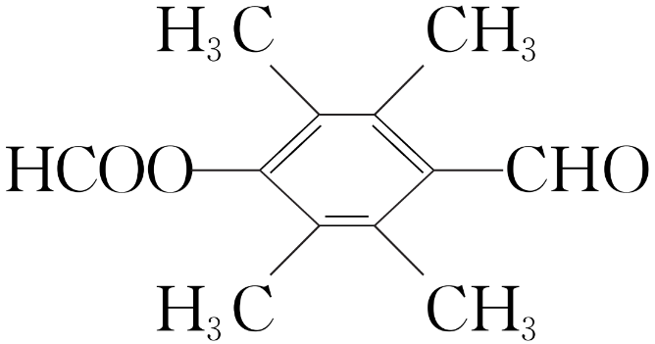
1
2
3
(3)D的一种同分异构体同时满足下列条件，写出该同分异构体的结构简式：
_____________________。
①分子中含有4种不同化学环境的氢原子；②碱性条件水解，酸化后得2种产物，其中一种含苯环且有2种含氧官能团，2种产物均能被银氨溶液氧化。

Slide 36

1
2
3
D的分子式为C₁₂H₁₄O₃，其一种同分异构体在碱性条件水解，酸化后得2种产物，其中一种含苯环且有2种含氧官能团，2种产物均能被银氨溶液氧化，说明该同分异构体为酯，且水解产物都含有醛基，则水解产物中，有一种是甲酸，另外一种含有羟基和醛基，该同分异构体属于甲酸酯；同时，该同分异构体分子中含有
4种不同化学环境的氢原子，则该同分异构体的结构简式为 。

Slide 37
1
2
3
(4)F的分子式为C₁₂H₁₇NO₂，其结构简式
为_________________。
返回

Slide 38
课时精练

Slide 39
1.维生素C又称“抗坏血酸”，广泛存在于水果蔬菜中，结构简式如图。下列关于维生素C的说法错误的是
A.能使溴水和酸性高锰酸钾溶液褪色
B.可发生消去反应和加聚反应
C.与葡萄糖互为同分异构体
D.服用补铁剂(含Fe^{2＋})时，搭配维生素C效果更好
√
1
2
3
4
5
6
7
8
9
10
11
12
13
14

Slide 40
该分子中含有碳碳双键，能使酸性高锰酸钾溶液和溴水褪色，A正确；
结构简式中最左侧的两个羟基，与羟基直接相连的C的
邻位C上有氢，可以发生消去反应，含有碳碳双键，能发生加聚反应，B正确；该分子的分子式为C₆H₈O₆，与葡萄糖分子式不同，C错误；
补铁剂(含Fe^{2＋})容易被氧化，维生素C具有还原性，搭配维生素C可防氧化，D正确。
1
2
3
4
5
6
7
8
9
10
11
12
13
14

Slide 41
2.(2021·全国乙卷，10)一种活性物质的结构简式为 ，下列有关该物质的叙述正确的是
A.能发生取代反应，不能发生加成反应
B.既是乙醇的同系物，也是乙酸的同系物
C.与 互为同分异构体
D.1 mol该物质与碳酸钠反应得44 g CO₂
√
1
2
3
4
5
6
7
8
9
10
11
12
13
14

Slide 42
该物质含有羟基、羧基、碳碳双键，能发生取代反应和加成反应，故A错误；
该物质与乙醇、乙酸结构不相似，故B错误；
二者的分子式均为C₁₀H₁₈O₃，分子式相同，结构不同，故C正确；
该物质含有一个羧基，1 mol该物质与碳酸钠反应，生成0.5 mol二氧化碳，质量为22 g，故D错误。
1
2
3
4
5
6
7
8
9
10
11
12
13
14

Slide 43
3.(2024·温州模拟)下列关于 的说法不正确的是
A.该物质至少有10个碳原子共平面
B.该物质既能与NaOH反应也能与HCl反应
C.该物质能与FeCl₃溶液发生显色反应
D.该物质能与1,3-丁二烯反应生成含有三个六元环的产物
√
1
2
3
4
5
6
7
8
9
10
11
12
13
14

Slide 44
4.麝香酮具有芳香开窍、通经活络、消肿止痛的作用，小剂量对中枢神经有兴奋作用，大剂量则有抑制作用，可用如图反应制备：
下列有关叙述正确的是
A.X的所有原子不可能位于同一平面内
B.麝香酮既能发生取代反应也能发生氧
化反应
C.环十二酮(分子式为C₁₂H₂₂O) 与麝香酮
互为同分异构体
D.X、Y均难溶于水，麝香酮易溶于水
√
1
2
3
4
5
6
7
8
9
10
11
12
13
14

Slide 45
X的结构简式中含有碳碳双键，根据乙烯的空间结构为平面形，X中所有原子可能位于同一平面，故A错误；
麝香酮中含有烷基，能发生取代反应，多数有机物能够燃烧，燃烧属于氧化反应，故B正确；
麝香酮的分子式为C₁₆H₃₀O，与环十二酮分子式不同，它们不互为同分异构体，故C错误。
1
2
3
4
5
6
7
8
9
10
11
12
13
14

Slide 46
5.2021年诺贝尔生理学或医学奖获得者David Julius，利用辣椒素(结构如图)来识别皮肤神经末梢中对热有反应的传感器。下列有关辣椒素的叙述错误的是
A.该有机物含有四种官能团
B.该有机物能与FeCl₃溶液发生显色反应
C.该有机物与NaHCO₃溶液反应生成CO₂
D.1 mol该有机物最多能与2 mol NaOH发生反应
√
1
2
3
4
5
6
7
8
9
10
11
12
13
14

Slide 47
该有机物含有醚键、羟基、酰胺基、碳碳双键四
种官能团，A正确；
该有机物含有酚羟基，能与FeCl₃溶液发生显色反
应，B正确；
NaHCO₃不能与酚羟基反应，故该有机物不能与NaHCO₃溶液反应生成CO₂，C错误；
1 mol该有机物最多能与2 mol NaOH发生反应，酚羟基与酰胺基各消耗1 mol，D正确。
1
2
3
4
5
6
7
8
9
10
11
12
13
14

Slide 48
6.“连翘酯苷A”是“连花清瘟胶囊”的一种有效成分，其水解产物之一的结构简式如图所示。下列有关该有机物的说法错误的是
A.分子式为C₉H₈O₄
B.分子中所有原子可能处于同一平面
C.能与NaHCO₃溶液反应放出CO₂
D.1 mol该分子最多可与5 mol H₂发生加成反应
√
1
2
3
4
5
6
7
8
9
10
11
12
13
14

Slide 49
由结构简式可知该有机物的分子式为C₉H₈O₄，A正确；
如图： ，矩形、椭圆内的原子构成3个平
面，单键可以旋转，分子内所有原子可能共面，B正确；
该有机物含羧基，能和NaHCO₃溶液反应放出CO₂，C正确；
分子中的苯环按1∶3与氢气加成，碳碳双键按1∶1与氢气加成，故1 mol该分子最多可与4 mol H₂发生加成反应，D错误。
1
2
3
4
5
6
7
8
9
10
11
12
13
14

Slide 50
7.(2024·温州统考一模)药物结构的修饰有助于新药的开发与利用。由青蒿素可以获得双氢青蒿素，其变化过程示意图如下。下列说法不正确的是
A.若试剂①为NaH，其还原产物为H₂O
B.青蒿素中存在过氧键，具有强氧化性
C.该过程若有1 mol青蒿素完全转化，则
转移2 mol电子
D.羟基的引入使得双氢青蒿素分子拥有更多修饰与改造的可能
√
1
2
3
4
5
6
7
8
9
10
11
12
13
14

Slide 51
青蒿素发生还原反应，其还原产物为双氢青蒿素，故A错误；
根据青蒿素结构可知，存在过氧键，具有强氧化性，故B正确；
结合反应过程中物质转化可知，若有1 mol青蒿素完全转化，则转移2 mol电子，故C正确；
羟基可发生多种化学反应，使得双氢青蒿素分子拥有更多修饰与改造的可能，故D正确。
1
2
3
4
5
6
7
8
9
10
11
12
13
14

Slide 52
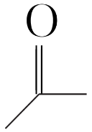
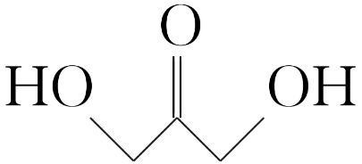
8.“从二氧化碳到淀粉的人工合成”入选2021年度“中国生命科学十大进展”。实验室实现由CO₂到淀粉的合成路线如下：
下列说法不正确的是
A.从碳元素角度看，①是还原反应，
②是氧化反应
B.在催化剂、加热条件下， 可与
H₂发生加成反应
C. 含2种官能团，能与金属钠、NaOH溶液发生反应
D.在一定条件下，淀粉可发生水解反应，最终生成葡萄糖
√
1
2
3
4
5
6
7
8
9
10
11
12
13
14

Slide 53
①中碳元素由＋4价降低到－2价，发生还原反应；②中碳元素由－2价升高到 价，发生氧化反应，A正确；
是丙酮，含有酮羰基，在催化剂、
加热条件下可与H₂发生加成反应生成2-丙醇，B正确；
含有羟基、酮羰基2种官能团，能与金属钠反应产生H₂，但不能与
NaOH溶液反应，C错误；
在稀硫酸催化、加热条件下，淀粉发生水解反应，最终生成葡萄糖，D正确。
1
2
3
4
5
6
7
8
9
10
11
12
13
14

Slide 54
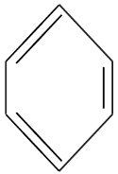
9.(2023·浙江金华统考模拟预测)对布洛芬分子进行如图所示的修饰，可以减轻布洛芬的副作用。下列说法不正确的是
已知： 的性质与 相似。
A.乙的分子式为C₁₉H₂₁O₂N
B.1 mol乙最多能与6 mol H₂发生加成反应
C.甲和乙都能与氢氧化钠溶液发生反应
D.分子修饰后，在水中的溶解性明显下降
√
1
2
3
4
5
6
7
8
9
10
11
12
13
14

Slide 55
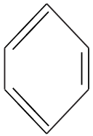
乙的分子式为C₁₉H₂₃O₂N，A错误；
酯基不能和H₂加成，两个六元环 和
均能和H₂加成，1 mol乙最多能与6 mol H₂发生加成反应，B正确；
甲中的羧基，乙中的酯基都能与氢氧化钠溶液发生反应，C正确；
羧基是亲水基，酯基是憎水基，分子修饰后，分子在水中的溶解性明显下降，D正确。
1
2
3
4
5
6
7
8
9
10
11
12
13
14

Slide 56
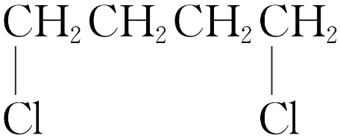
10.根据如图所示合成路线判断下列说法错误的是
A.a→b的反应属于加成反应
B.d的结构简式为ClCH₂(CH₂)₂CH₂Cl
C.c→d的反应属于取代反应
D.d→e的反应属于加成反应
√
c和HCl发生取代反应生成d，则d的结构简式为 ，B、C正确；
d→e是d分子中的氯原子被—CN取代，发生的是取代反应，D错误。
1
2
3
4
5
6
7
8
9
10
11
12
13
14

Slide 57
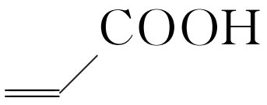
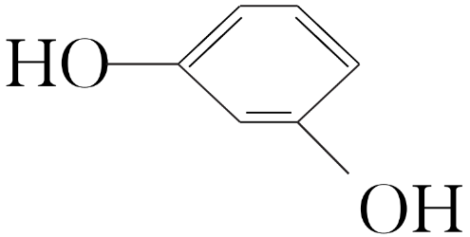
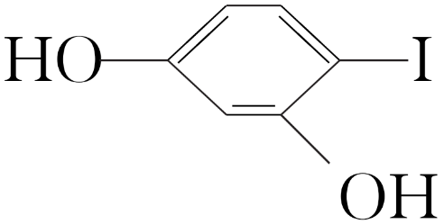
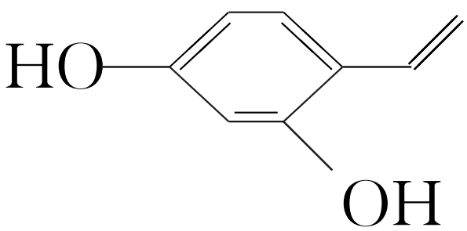
11.有机物C是合成抗病毒药物氧化白藜芦醇的中间体，其合成路线如图。下列叙述正确的是
A B C
A.A物质的系统命名是1,5-苯二酚
B.反应①属于取代反应，反应②属于消去反应
C.1 mol C最多能与3 mol Br₂反应，反应类型为取代反应
D.鉴别 和C可以用氯化铁溶液
√
1
2
3
4
5
6
7
8
9
10
11
12
13
14

Slide 58
A B C
A分子中含有2个酚羟基，处于苯环的间位，其系统名称是1,3-苯二酚，A错误；
反应①是A分子苯环上1个H原子被I原子代替，属于取代反应；反应②是B分子苯环上的I原子被乙烯基代替，属于取代反应，B错误；
酚羟基的邻、对位和溴发生取代反应，碳碳双键和溴发生加成反应，1 mol C最多能与3 mol Br₂反应，C错误；
C中含有酚羟基，C遇氯化铁溶液发生显色反应，D正确。
1
2
3
4
5
6
7
8
9
10
11
12
13
14

Slide 59
12.化合物E是一种医药中间体，常用于制备抗凝血药，可以通过如图所示的路线合成：
(1)指出下列反应的反应类型。
反应1：____________；反应2：____________；反应3：________________________；反应4：_____________。
氧化反应
取代反应
取代反应(或酯化反应)
取代反应
1
2
3
4
5
6
7
8
9
10
11
12
13
14

Slide 60
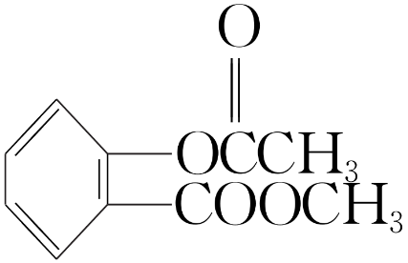
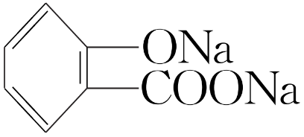
(2)写出D与足量NaOH溶液反应的化
学方程式：______________________
________________________________
______________。
＋3NaOH
＋CH₃COONa＋
CH₃OH＋H₂O
1
2
3
4
5
6
7
8
9
10
11
12
13
14

Slide 61
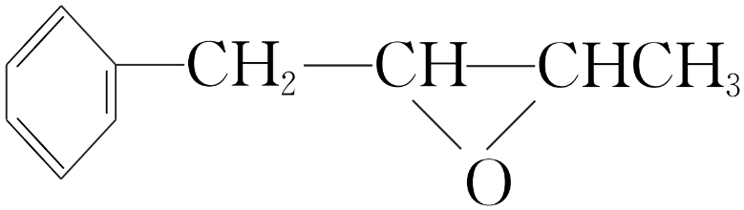
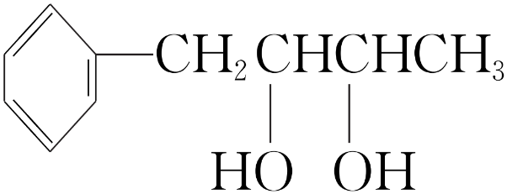
13.以芳香烃A(C₇H₈)为原料合成某中间体H的路线如图：
已知：①RCl＋R′C≡CNa―→RC≡CR′
＋NaCl
②RCOOR′＋R″OH RCOOR″＋R′OH
(1)①的反应条件及反应类型是_____________________。
(2)②③④的反应类型分别是____________、___________、____________。
(3)反应⑤的化学方程式：__________________________________________________。
氯气/光照、取代反应
取代反应
加成反应
氧化反应
＋H₂O
1
2
3
4
5
6
7
8
9
10
11
12
13
14

Slide 62
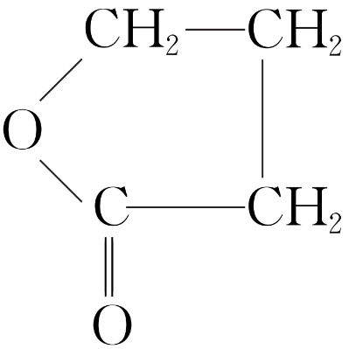
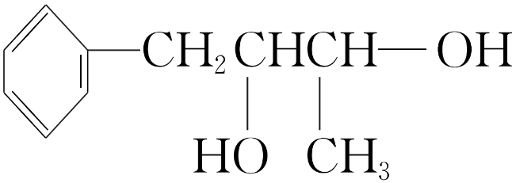
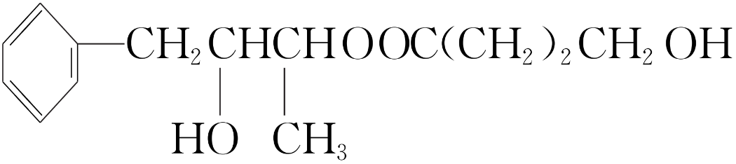
＋
(4)反应⑥的化学方程式：__________________________________________________
________________________________。
1
2
3
4
5
6
7
8
9
10
11
12
13
14

Slide 63
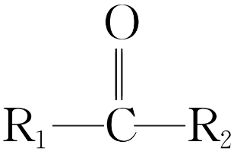
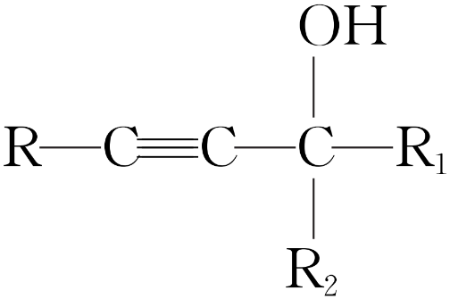
14.PBS是一种可降解的聚酯类高分子材料，可由马来酸酐等原料经如图所示路线合成。
(已知：RC≡CH＋ )
1
2
3
4
5
6
7
8
9
10
11
12
13
14

Slide 64
(1)A→B的反应类型是__________；B的结构简式是_____________________。
加成反应
HOOCCH₂CH₂COOH
依据烯烃的性质知，A→B的反应是HOOCCH==CHCOOH与氢气发生的加成反应，故B的结构简式为HOOCCH₂CH₂COOH。
1
2
3
4
5
6
7
8
9
10
11
12
13
14

Slide 65
1,4-丁二醇
(2)C中含有的官能团名称是________________；D的名称(系统命名)是___________。
碳碳三键、羟基
利用已知信息和合成路线可知，C的结构简式为HOCH₂—C≡C—CH₂OH，其中所含官能团的名称为碳碳三键、羟基；D的碳链上1、4号碳原子连有羟基，故D的名称为1,4-丁二醇。
1
2
3
4
5
6
7
8
9
10
11
12
13
14

Slide 66
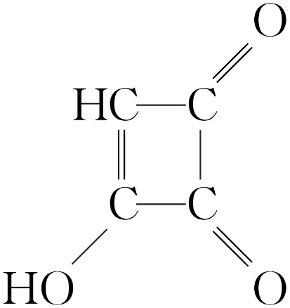
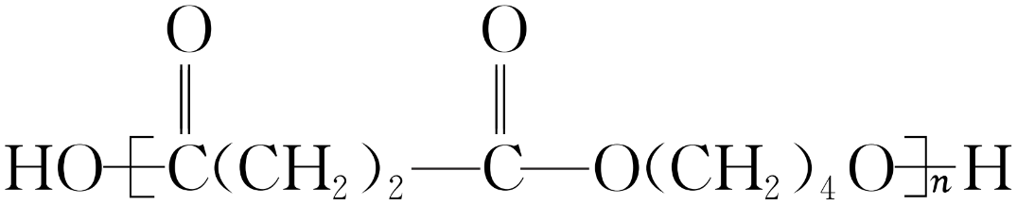
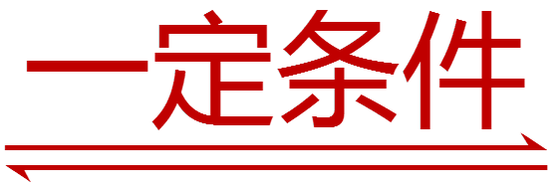
(3)半方酸是马来酸酐的同分异构体，分子中含1个环(四元碳环)和1个羟基，但不含—O—O—。半方酸的
结构简式是________________。
(4)由B和D合成PBS的化学方程式是____________________________________________
________________________________________________________。
nHOOCCH₂CH₂COOH＋nHOCH₂CH₂CH₂CH₂OH
＋(2n－1)H₂O
1
2
3
4
5
6
7
8
9
10
11
12
13
14

Slide 67
(5)下列关于A的说法正确的是_____(填字母)。
a.能使酸性KMnO₄溶液或溴的CCl₄溶液褪色
b.能与Na₂CO₃反应，但不与HBr反应
c.能与新制的Cu(OH)₂反应
d.1 mol A完全燃烧消耗5 mol O₂
ac
1
2
3
4
5
6
7
8
9
10
11
12
13
14

Slide 68
物质A中含有碳碳双键，能使酸性KMnO₄溶
液褪色，能与溴的CCl₄溶液发生加成反应使
其褪色，a项正确；
物质A可与HBr发生加成反应，b项错误；
物质A含有羧基，可与新制的Cu(OH)₂发生中和反应，c项正确；
1 mol A完全燃烧消耗3 mol O₂，d项错误。
1
2
3
4
5
6
7
8
9
10
11
12
13
14
返回

